Slide 1
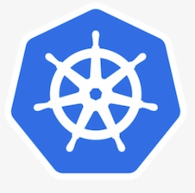
Kubernetes (saltando i convenevoli)
Kubernetes (brevemente chiamato K8s) è un software pensato e ideato per la gestione di container (e.g container Docker) all’interno di un cluster di macchine (sopratutto cloud computing), definite nodi.
I suoi compiti principali è quello di:
    Gestire chiusure impreviste dei container
    Creazione e rimozione di repliche di container
    Gestire l’impiego di risorse dei nodi (scheduling dei container)
    Gestire risorse
    Gestire eventuali aggiornamenti dei container
Può essere pensato come un sistema operativo distribuito fra i vari nodi
All’interno di un singolo cluster, possono essere definiti n ambienti di lavoro distinti, con container distinti che lavorano sugli stessi nodi
È un software API-oriented: per poter interagire con il nodo-master (che a sua volta interagirà con tutto il cluster) si deve far uso di Kubectl; permette di creare container (e di eseguire comandi al loro interno); creare risorse

Slide 2
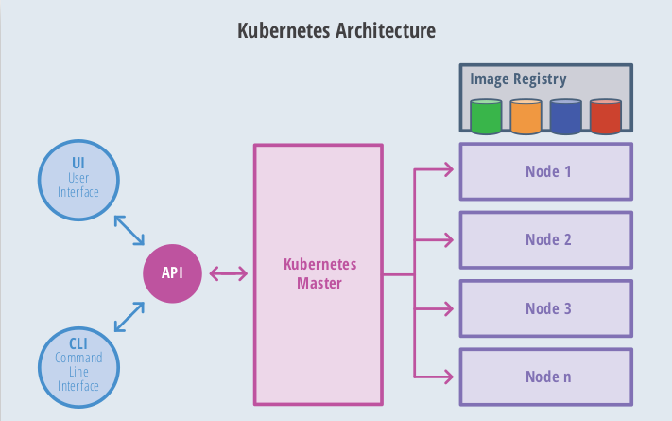
Kubernetes

Slide 3
Kubernetes (saltando i convenevoli)
Per essere precisi, all’interno di un cluster, non si hanno direttamente i container nudi e crudi, bensì tanti altri elementi che vengono raggruppati sotto il nome di risorse
Ogni risorsa è caratterizzata dai seguenti attributi:
  API-version
  Tipo di risorsa
  Metadati (e.g. un’etichetta utile per fare “selezione fra nodi”)
  Specifiche della risorsa
Una risorsa può essere creata:
  In modo dichiarativo, per mezzo di un file di configurazione (.yaml o .json)
  Non dichiarativo (sfruttando direttamente Kubectl)
È una best-practice creare le risorse in modo dichiarativo

Slide 4
Kubernetes (saltando i convenevoli)
Le risorse più importanti sono:
  Namespace: un ambiente di lavoro al di sopra del cluster
  Pod: un’astrazione superiore al container, è il quanto di lavoro dei nodi in un cluster. All’interno di un singolo pod possono girare più container
  ReplicaSet: è una risorsa il cui compito è mantenere funzionanti un certo numero di repliche del pod assegnatogli (“ingloba” la risorsa pod)
  Deployment: ingloba le funzionalità di ReplicaSet, aggiungendo la possibilità di aggiornare il pod
  (roll-out e roll-back)
  Service: risorsa utile per esporre le applicazioni dei pod all’ esterno del cluster
  PersistentVolumeClaim: serve per accedere ai volumi di memoria definiti all’interno del namespace
  StatefulSet: risorsa più evoluta del semplice ReplicaSet, in caso di crash di uno dei pod, avvia un nuovo pod mantenendo lo stato del pod precedentemente chrashato

